Slide 1
小机器人与Windows性能计数器
聂子旸

Slide 2
目录
小机器人软件
WINDOWS性能计数器
项目组内部公开

Slide 3
小机器人软件
小机器人软件功能：将鼠标和键盘的输入记录下来，生成一个脚本文件，可以保存、读取此脚本文件并再现脚本文件中记录的鼠标和键盘的操作，并通过相应的设置，可以在要求的时间自动进行这些操作。

Slide 4
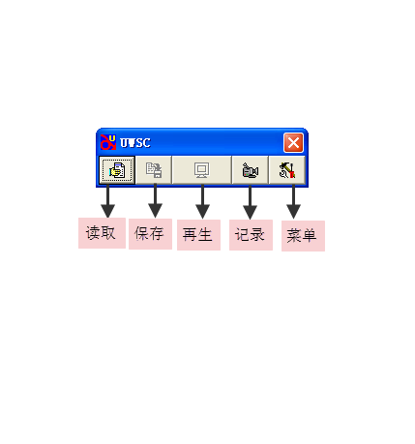
小机器人的界面
项目组内部公开

Slide 5
主要功能介绍
读取
读取已保存的脚本文件，用于再现
保存
将记录的鼠标和键盘的操作保存为一个脚本文件
再生
将脚本文件中的鼠标和键盘操作进行再现
记录
开始记录鼠标和键盘的操作
菜单
相关设置
项目组内部公开

Slide 6

记录
点击记录——图标变为上图，标题框提示“正在记录”
点击STOP——停止记录，生成脚本文件
★
★
项目组内部公开

Slide 7
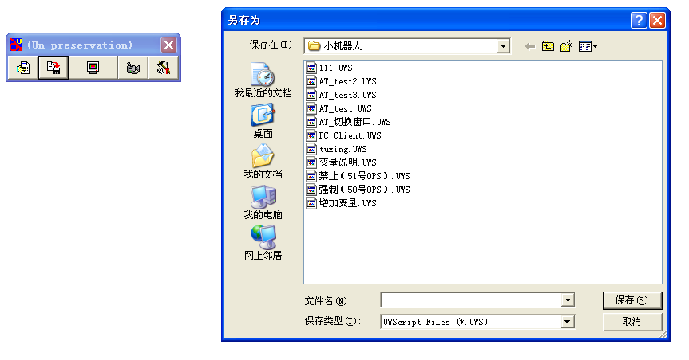
保存
保存键使能——当前有记录生成的脚本时保存键可用
点击保存——弹出另存为对话框，默认为小机器人软件根目录
脚本文件——扩展名为UWS
输入文件名——记录的操作被保存为脚本文件
★
★
★
★
项目组内部公开

Slide 8
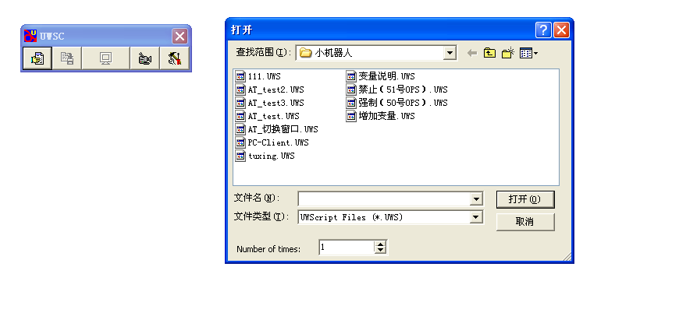
读取
点击读取——弹出打开对话框，默认为小机器人软件根目录
脚本文件——扩展名为UWS
选择文件——脚本文件被导入小机器人软件
★
★
★
项目组内部公开

Slide 9
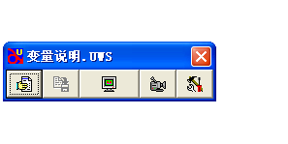
再生
再生键使能——读取或刚生成脚本后，再生键可用
标题栏——再生键可用时，标题栏显示为当前脚本文件的名字
点击再生——将脚本中记录的鼠标和键盘操作进行再现
★
★
★
项目组内部公开

Slide 10
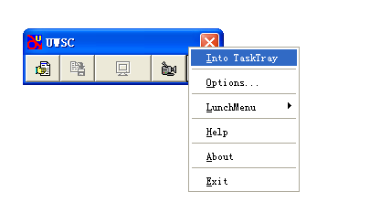
菜单
★
点击菜单 ——弹出详细菜单
Into TaskTray——最小化到托盘
Options——相关设置
LunchMenu——快捷操作
Help——帮助文件
About——软件信息
Exit——退出小机器人
★
★
★
★
★
★
项目组内部公开

Slide 11
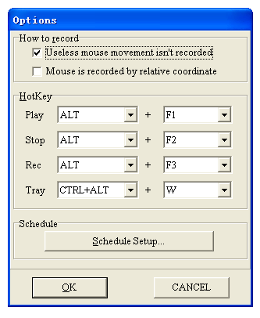
OPTIONS
How to record ——不记录无意义的鼠标移动
——用相对坐标记录鼠标坐标
Hot Key——设置快捷键
Schedule Setup——动作日程设置
★
★
★
项目组内部公开

Slide 12
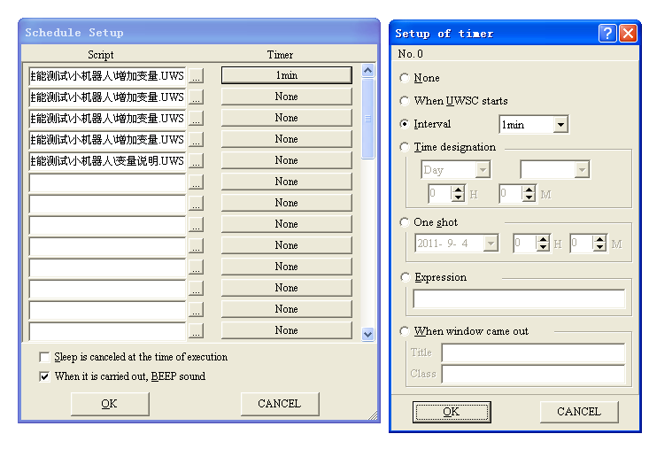
Schedule Setup
项目组内部公开

Slide 13
Setup of Timer
None ——无动作
When UWSC starts——当启动小机器人软件时开始动作
Interval——每隔一定时间进行一次动作（1分钟~12小时）
Time Designation——在指定时间进行动作，如每月、每周、每日的某一时刻
One shot——在某一时间进行一次动作
Expression——用表达式来表示进行动作的时刻，如
WW=2 AND (HH=0 OR HH=12) AND NN=0
（YMDNN mod 18）=0
YY：年 MM: 月 WW:星期 DD :日 HH：小时
NN: 分 YMDNN: 经过的分钟数
When window came out——当某窗口打开时执行动作
★
★
★
★
★
★
项目组内部公开

Slide 14
目录
小机器人软件
WINDOWS性能计数器
项目组内部公开

Slide 15
性能计数器的功能
应用程序在运行过程中，会占用系统资源，如CPU、内存、网络等。
在系统测试过程中，我们需要了解应用程序的资源使用情况，以确保这些性能指标符合用户需求。
Windows操作系统提供了性能计数器来对应用程序和整个系统的资源使用情况进行记录，从而给系统资源相关的性能测试工作带来了很大帮助。

Slide 16
计数器中的常用术语
对象：可以监视的性能对象，它与实际设备、内存、进程等相关。每个对象有一个或多个计数器。
计数器：代表有关系统或服务的特定方面的数据，对性能对象进行度量的工具。
系统监视器：实时显示计数器的数值曲线，可以用于对发现的问题进行精确定位。

Slide 17
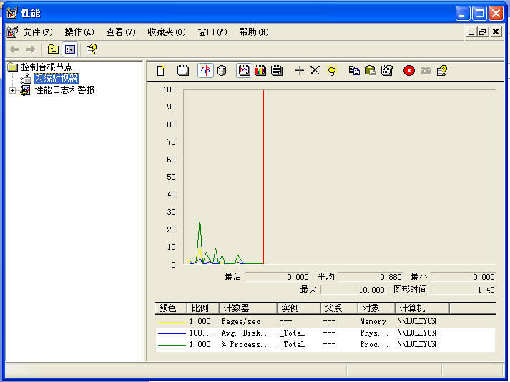
性能计数器的界面
打开方式：
（1）控制面板（分类视图）→性能和维护→管理工具→性能
（2）控制面板（经典视图）→管理工具→性能

Slide 18
计数器日志的使用
★ 计数器日志的创建
★ 计数器日志的启动、停止与删除
★ 计数器日志参数的修改
★ 监视其他机器的计数器
★ 监视进程对象
★ 监视网络流量
项目组内部公开

Slide 19
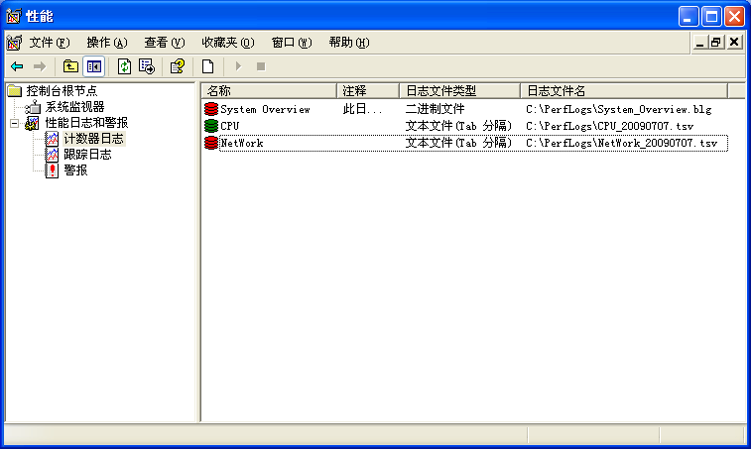
计数器日志的创建
第一步：在下图界面，双击“性能日志和警报”打开子节点，然后再单击“计数器日志”。
项目组内部公开

Slide 20
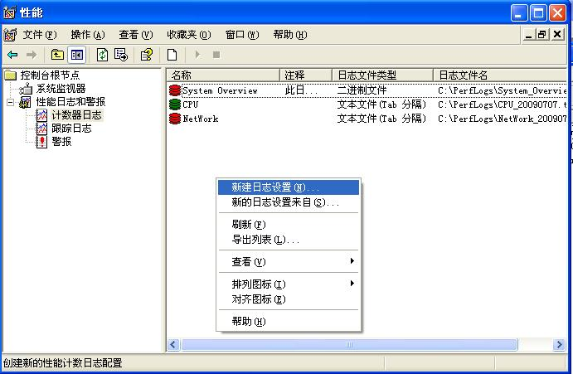
计数器日志的创建
第二步：右键单击详细信息窗格中的空白区域，选择“新建日志设置”，如下图。
项目组内部公开

Slide 21
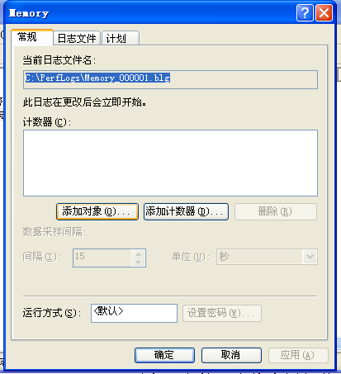
计数器日志的创建
第三步：在“新建日志设置”窗口的“名称”框中键入日志名称，例如“Memory”，然后单击“确定”按钮。 弹出如下所示的属性相关窗口：
项目组内部公开

Slide 22
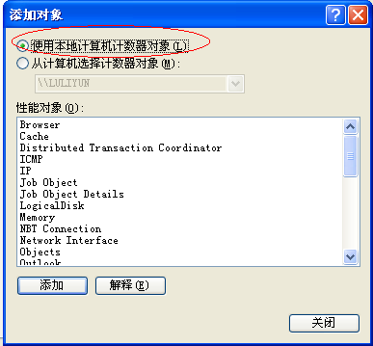
计数器日志的创建
第四步：添加对象或计数器
（1）添加对象：在图4所示界面，点击中间的“添加对象”按钮，出现“添加对象”窗口，如下图所示：
项目组内部公开

Slide 23
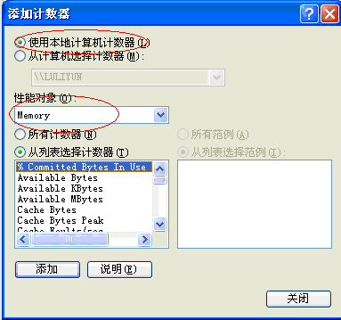
计数器日志的创建
第四步：添加对象或计数器
（2）添加计数器：在图4所示界面，点击中间的“添加对象”按钮，弹出“添加计数器”窗口，如下图所示：
项目组内部公开

Slide 24
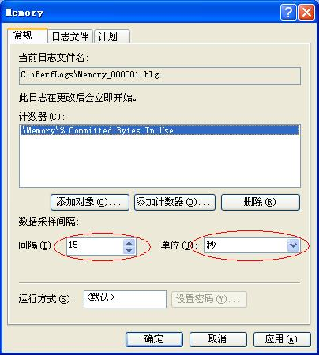
计数器日志的创建
第五步：设置数据采样间隔添加对象或计数器后，点击数据采集间隔框，根据实际需要，设置时间间隔和单位，如下图：
项目组内部公开

Slide 25
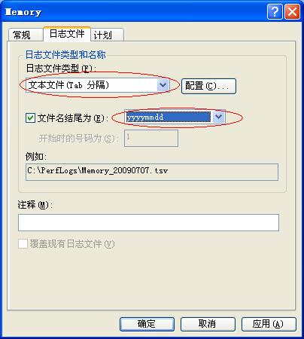
计数器日志的创建
第六步：设置文件类型，点击上方的“日志文件”选项卡，打开日志文件界面，如下图：
项目组内部公开

Slide 26
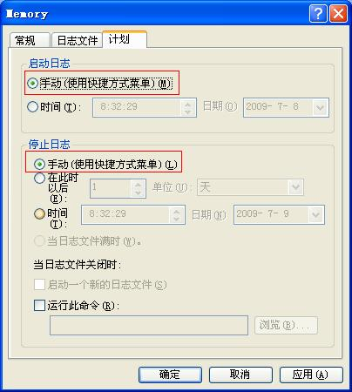
计数器日志的创建
第七步：设置日志的启动和停止，点击上方的“计划”选项卡，打开计划界面，如下图：
项目组内部公开

Slide 27
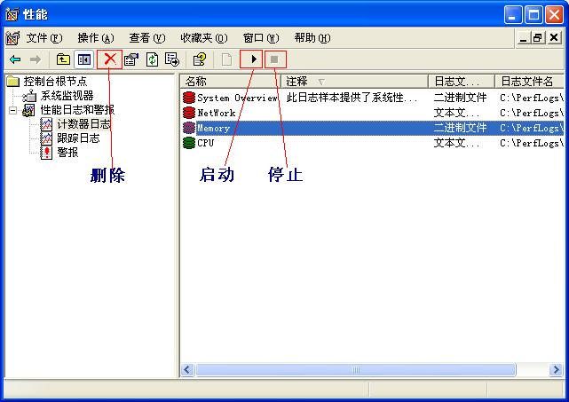
计数器日志的启动、停止与删除
选中一个计数器日志，可以通过下列两种方法来对其进行启动、停止和删除操作：
（1）通过右键菜单中的启动、停止、删除完成相应操作；
（2）可以通过工具栏中的按钮来完成相应操作，按钮位置见下图：
项目组内部公开

Slide 28
计数器日志参数的修改
双击要修改的日志文件，打开其属性窗口，与新建计数器日志同，该窗口具有常规、日志文件、计划三个选项卡。
在常规选项卡中，可以修改日志文件位置，并添加/删除对象或计数器，修改相应的数据采样间隔；在日志文件选项卡中可以修改日志文件类型、文件名结尾、注释；在计划选项卡种，可以修改日志的启动时间、停止时间等信息。
项目组内部公开

Slide 29
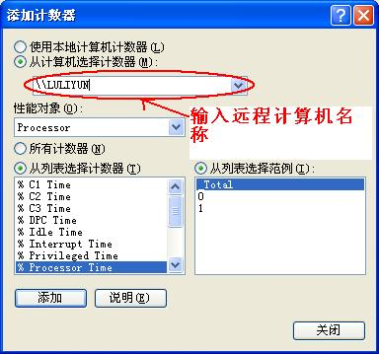
监视其他机器的计数器
在新建计数器过程中，进入“添加计数器”窗口，在上方选择“从计算机选择计数器”，然后在其下方的编辑框中输入“\\要监视的计算机名”。然后即可添加计数器。
项目组内部公开

Slide 30
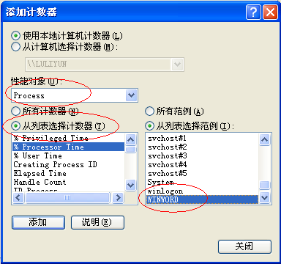
监视进程对象
在新建计数器过程中，进入“添加计数器”窗口，在“性能对象”列表中选择“Process”，然后在其左下方的计数器列表中选择所需的计数器，在右下方的列表中选择需要监控的进程，例如：”WINWORD”，添加完成后点击关闭。
项目组内部公开

Slide 31
监视进程对象
  进程执行是否中断的监视
在新建的计数器日志文件中，添加计数器时，在性能对象中选择“Process”，计数器列表中选择“ID Process”，在范例列表中选择要监视的进程即可。
若在运行过程中进程出现中断，则其ID Process的编号会发生变化或为空。
项目组内部公开

Slide 32
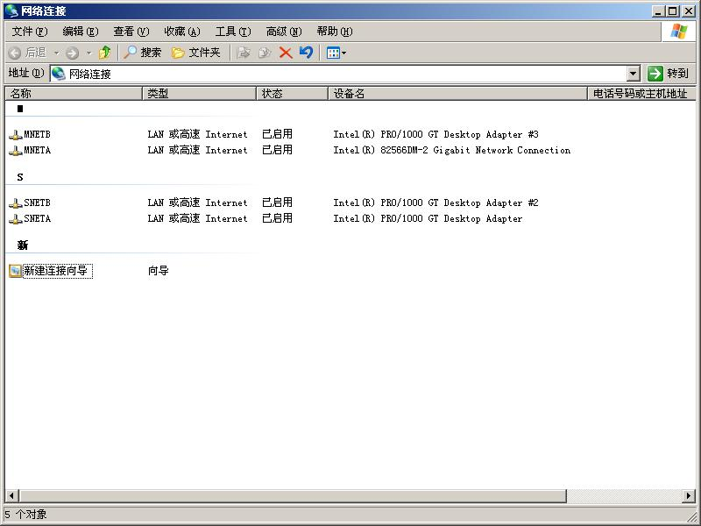
监视网络流量
  第一步：打开网络连接窗口，查看网络名称与网卡设备的对应关系，如下图所示，图中列出了MNETA、MNETB、SNETA、SNETB分别对应的网卡设备名称：
项目组内部公开

Slide 33
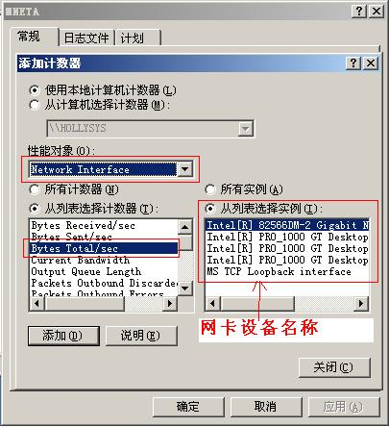
监视网络流量
  第二步：新建一个计数器日志，在“性能对象”列表中选择“Network Interface”，然后在其左下方的计数器列表中选择“Bytes Total/sec”，在右方的列表中选择需要监视的网卡设备名称
项目组内部公开

Slide 34
常用的计数器日志
测试内容 |  | 性能对象 | 对应的计数器 | 范例选择
机器CPU负荷 |  | Processor | %Processor Time | _Total
机器可用物理内存 |  | Memory | Available Bytes/Kbytes/MBytes | 无
使用的物理+虚拟内存 |  | Memory | Committed Bytes | 无
总内存（物理+虚拟） |  | Memory | Commit limit | 无
网络负荷 |  | Network Interface | Bytes Total/sec | 对应网卡设备名称
进程 | CPU使用 | Process | %Processor Time | 对应进程名称
 | 物理内存使用 | Process | Working Set | 对应进程名称
 | 进程PID | Process | ID Process | 对应进程名称
 | 句柄数 | Process | Handle Count | 对应进程名称
 | 虚拟内存使用 | Process | Private Bytes | 对应进程名称
 | 线程数 | Process | Thread Count | 对应进程名称
项目组内部公开

Slide 35

谢 谢 !
北京和利时系统工程有限公司
BEIJING HOLLYSYS CO.,LTD
地址：北京市经济技术开发区地盛中路2号院
邮编：100176
总机：（010）58981000
传真：（010）58981100
网址： www.hollysys.com
项目组内部公开

